Slide 1
«Стахеевы и благотворительность» Работу выполнили: Шарифуллина Р.Н., учитель родного языка; Мухаметзянова А.И., учитель ИЗО
Научная работа на тему:

Slide 2
Актуальность данной темы возрастает из года в год в связи с увековечением памяти купцов Стахеевых, которого мы, жители города Нижнекамска, должны знать и рассказать нашим учащимся об известных купцах-благотворителей, эту историю жизни передать из уст в уста будущему поколению. Династия Стахеевых по праву считается одной из самых известных купеческих династий XIX- начала XX века не только Елабуги, но и всей России. Они внесли значительный вклад в развитие отечественной коммерции, культуры, градостроительства и благотворительности.

Slide 3
Предмет исследования – история рода и благотворительной деятельности купеческой династии Стахеевых.
Объект наблюдения: жизненный путь и благотворительная деятельность Стахеевых, опрос учащихся и учителей школы №16 и жителей Красного Ключа.
Основной целью исследования является изучение жизненный путь и благотворительную деятельность Стахеевых, собрать интересные факты о их жизни по увековечению памяти Стахеевых в Нижнекамске.

Slide 4
Задачи: исследовать жизненный путь и благотворительную деятельность Стахеевых, раскрыть основные направления социальной, культурной и благотворительной деятельности династии Стахеевых, использовать публикации и литературу о их деятельности по изучению данной темы; донести до каждого, что имя Стахеевых должно жить в сердцах каждого из нас. Оформить проектную работу по установке памятника в Красном Ключе.
Методы исследования: теоретический, практический (анкетирование).
Практическая направленность: материалы, собранные нами о Стахеевых, пригодятся ученикам на уроках истории и литературы, а также в подготовке к единому государственному экзамену, которая требует примеры сочувствия, нравственного выбора.

Slide 5
Исследовательская часть заключается в опросе учащихся и учителей. Теоретическая часть включает материалы из публикаций и художественной литературы.
С 5 по 11 класс провели опрос учащихся и учителей, были предложены следующие вопросы:
1. Знаете ли вы о купцах Стахеевых?
2.Когда Стахеевы жили в Красном Ключе?
3. Как вы считаете, куда можно установить памятник Стахееву?
4.Какие исторические материалы вы прочитали о Стахеевых? На уроках истории изучаете ли жизненный путь Стахеевых?
Результаты были поразительны. 81% учащихсяся не знали, кто такой Стахеев. Мы решили помочь в решении этой проблемы, познакомить с биографией и благотворительной деятельностью Стахеевых.

Slide 6
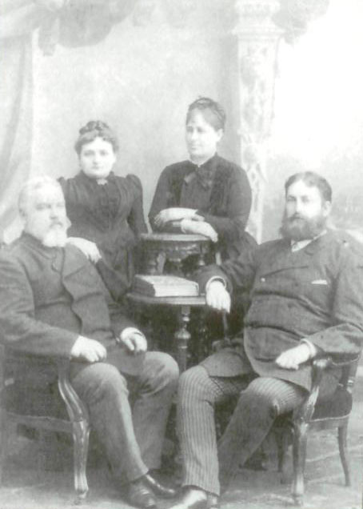
Купеческая династия Стахеевых

Slide 7
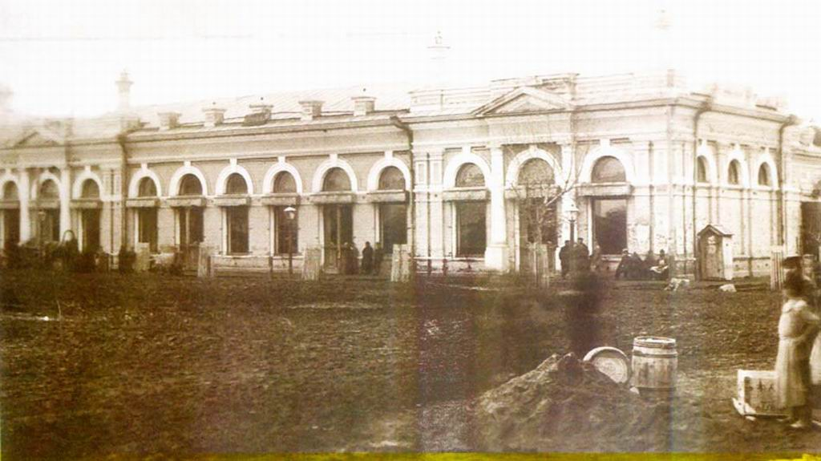
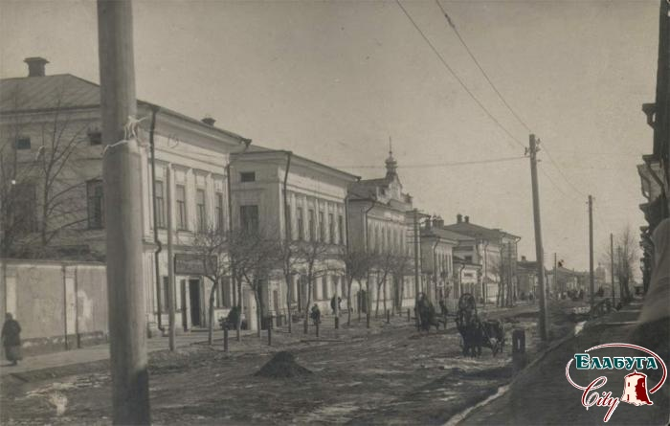
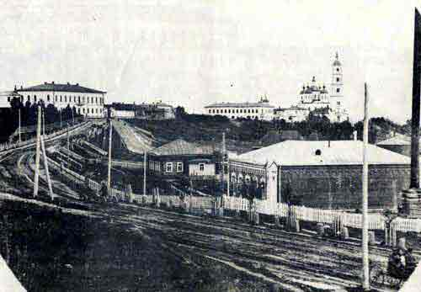
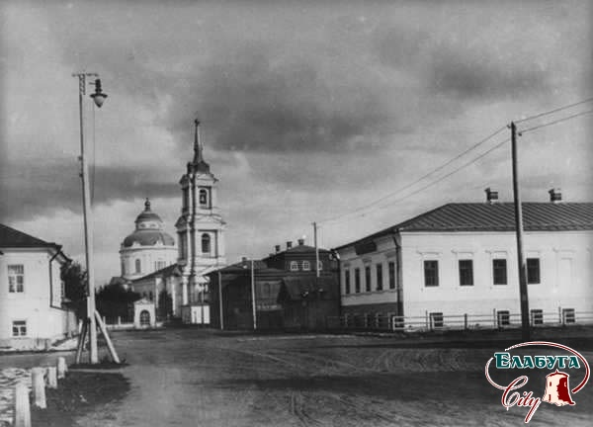
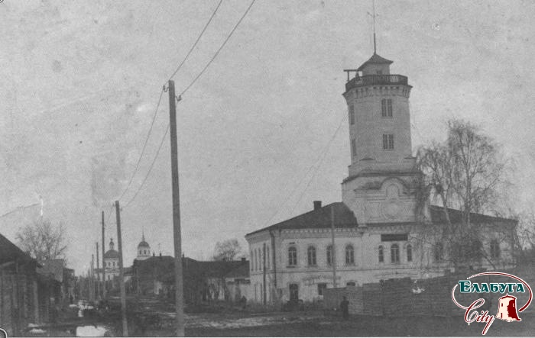
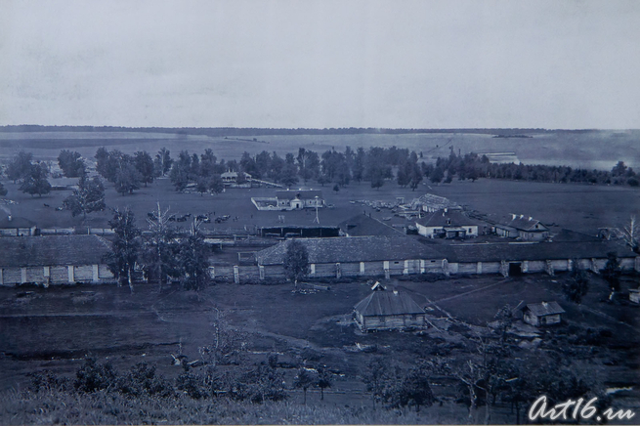
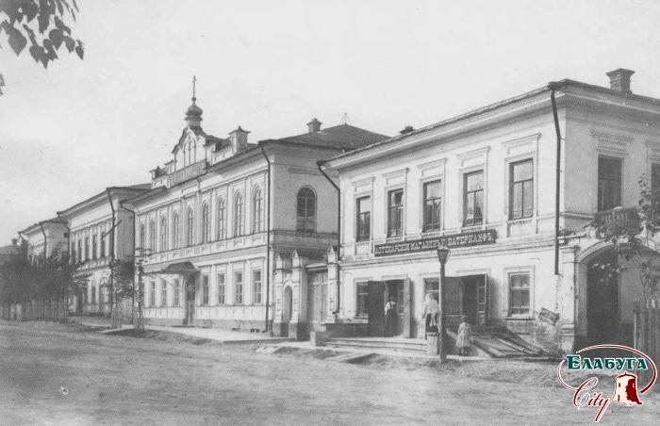
Поместье купцов Стахеевых в Елабуге

Slide 8
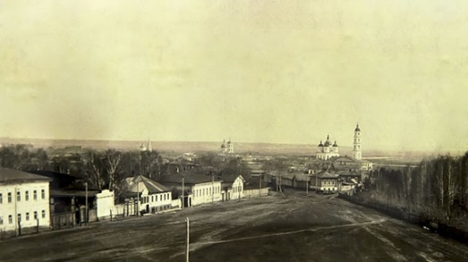
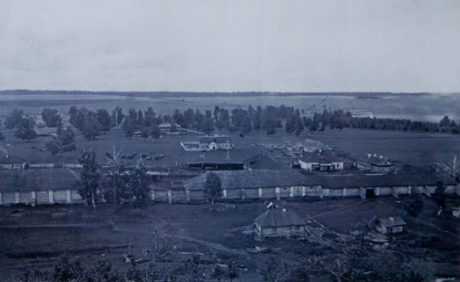

Slide 9


Slide 10
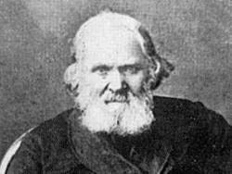
Иван Иванович Стахеев

Slide 11
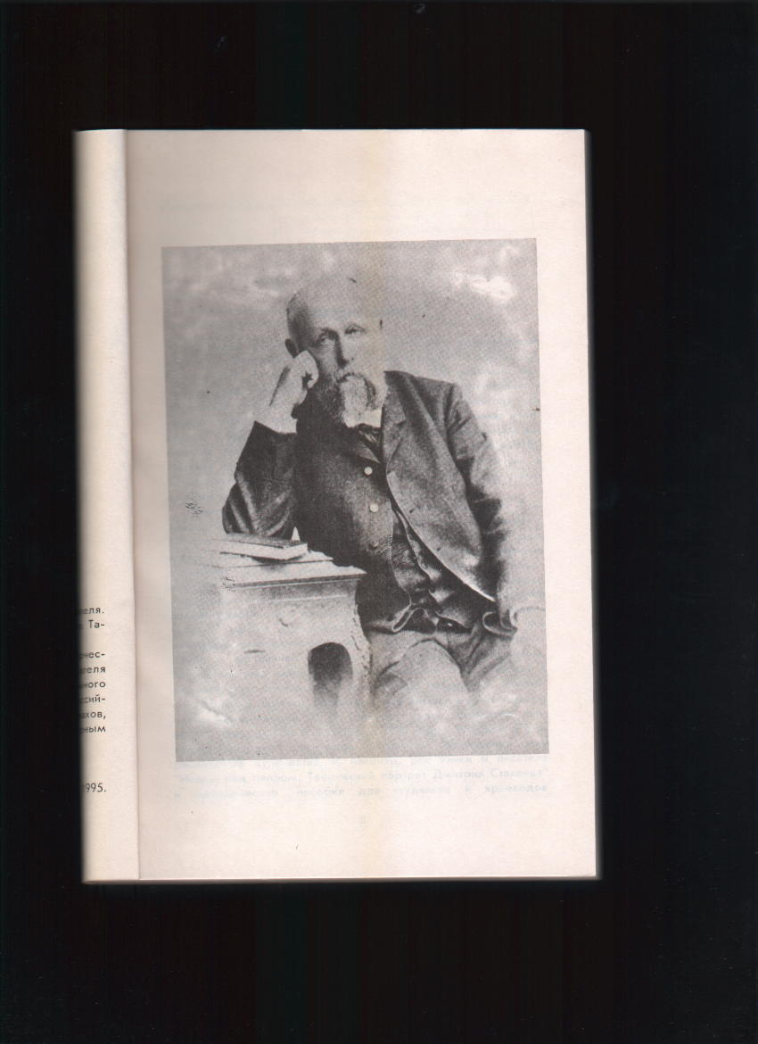
Дмитрий Иванович Стахеев

Slide 12
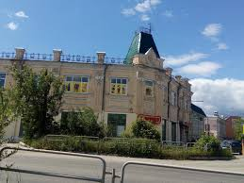
Торговый дом Стахеевых

Slide 13
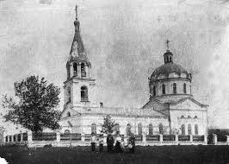
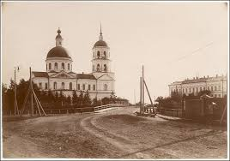
Строили церкви

Slide 14
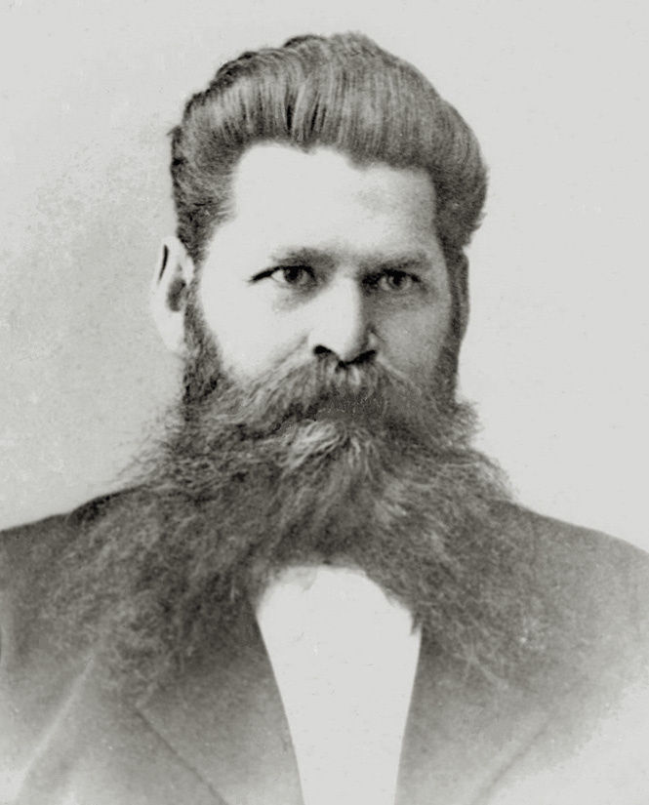
Стахеев Николай Дмитриевич

Slide 15
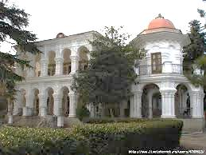

Slide 16
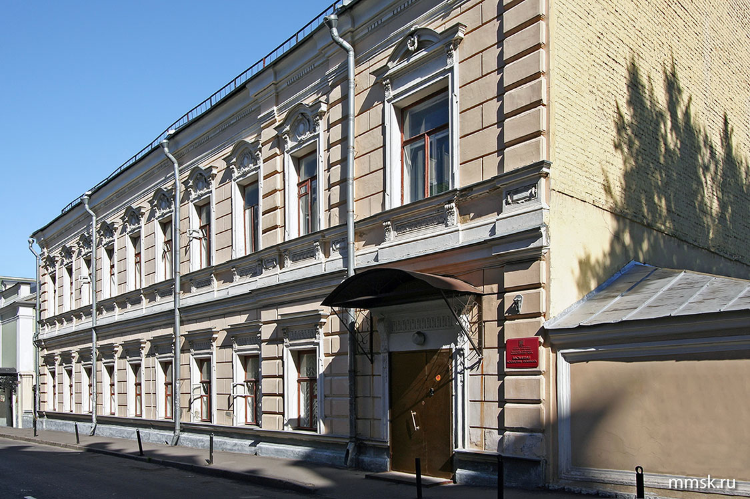
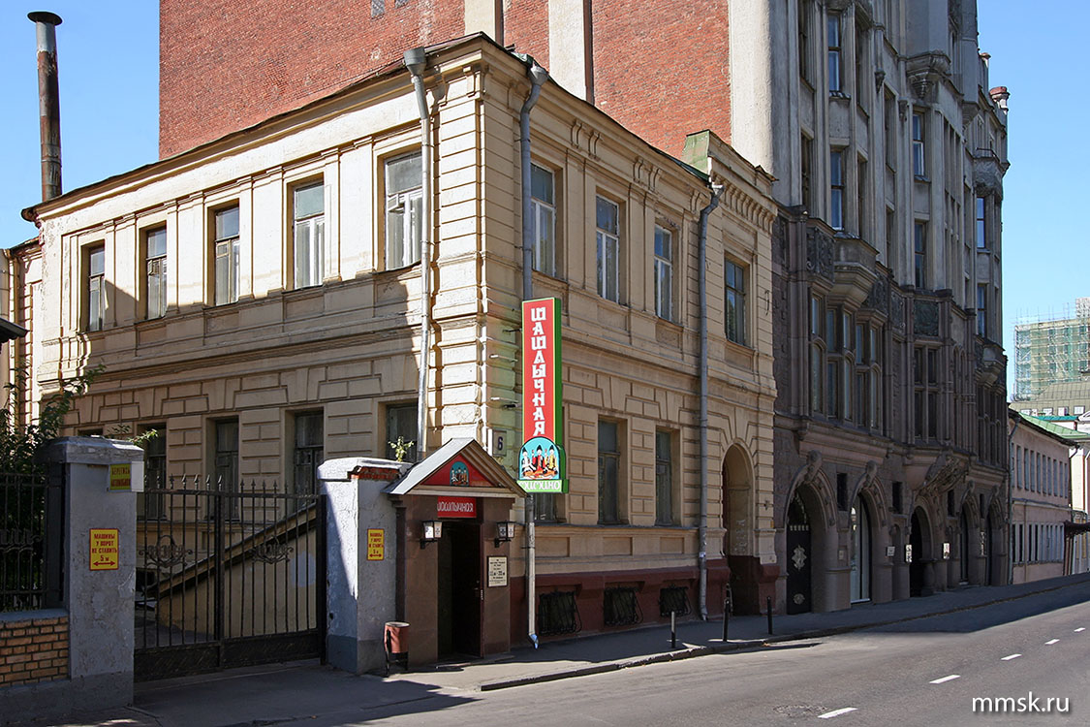
Дом Николая Стахеева

Slide 17
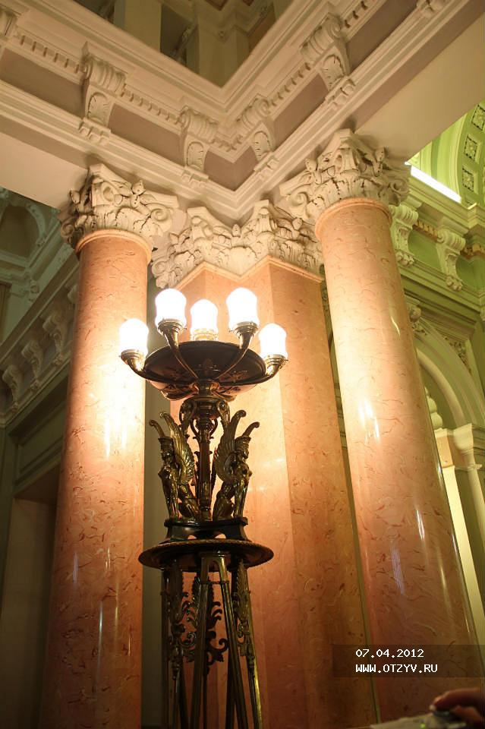
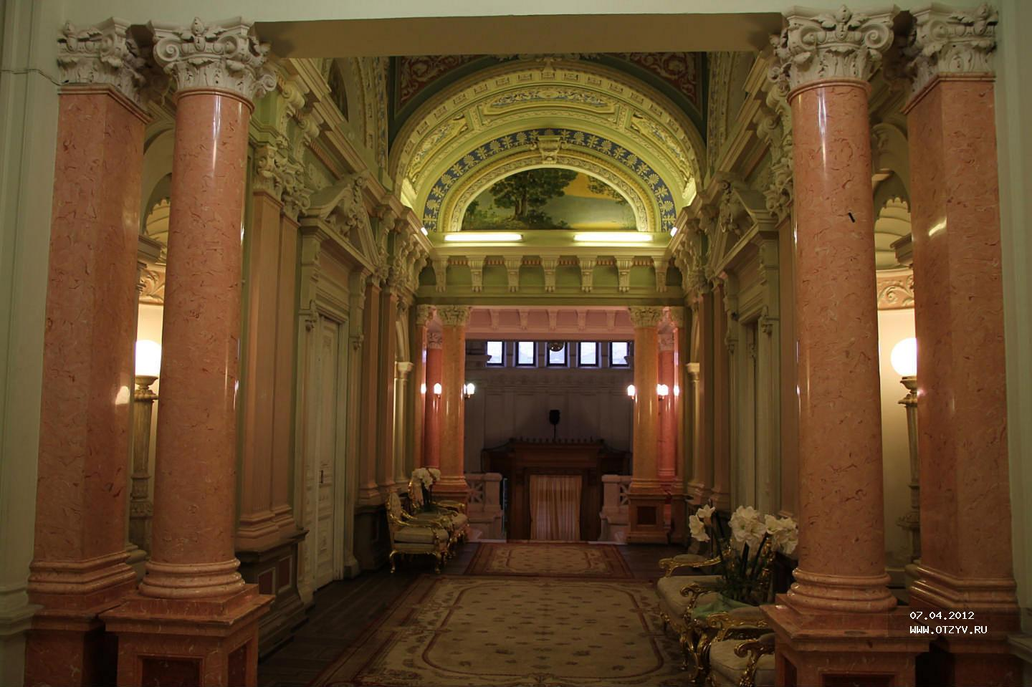
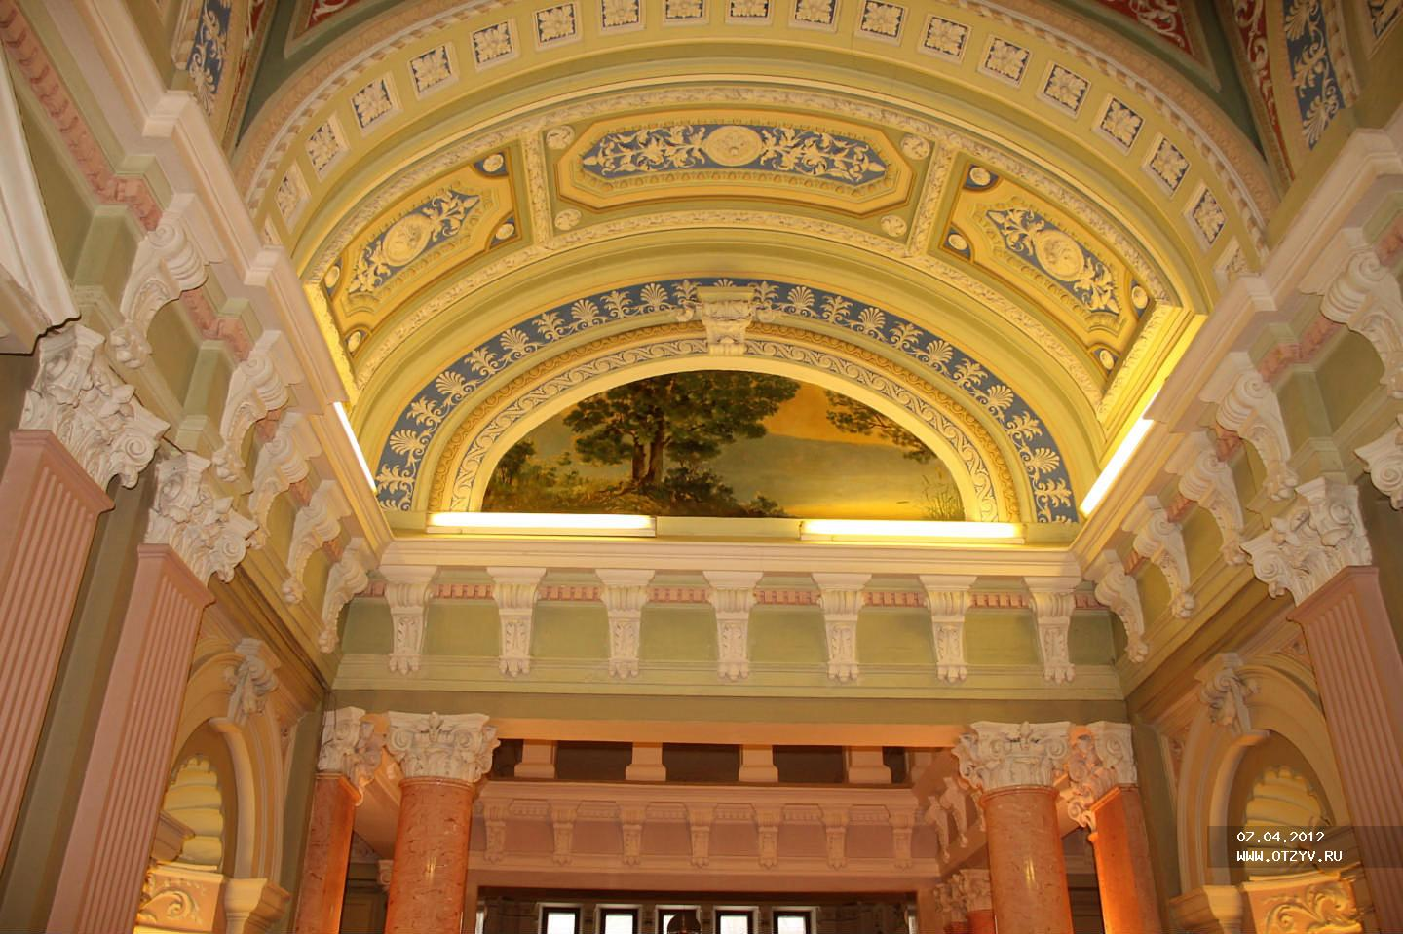
красота Дома Николая Стахеева

Slide 18
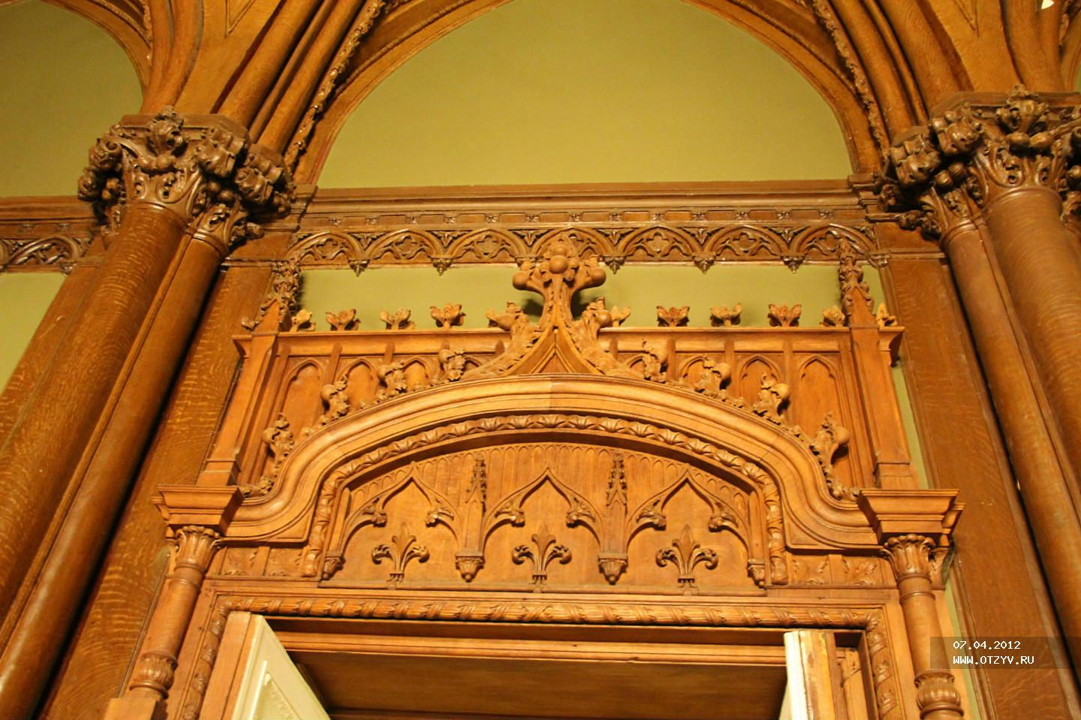
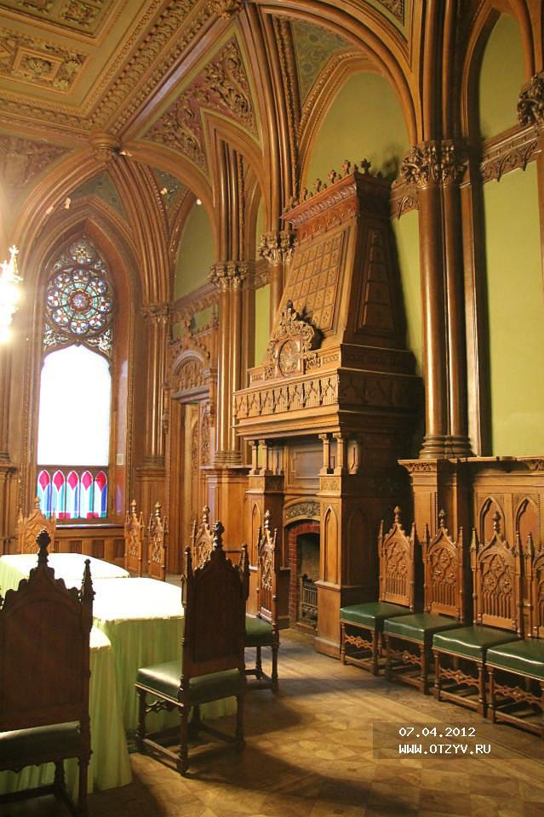
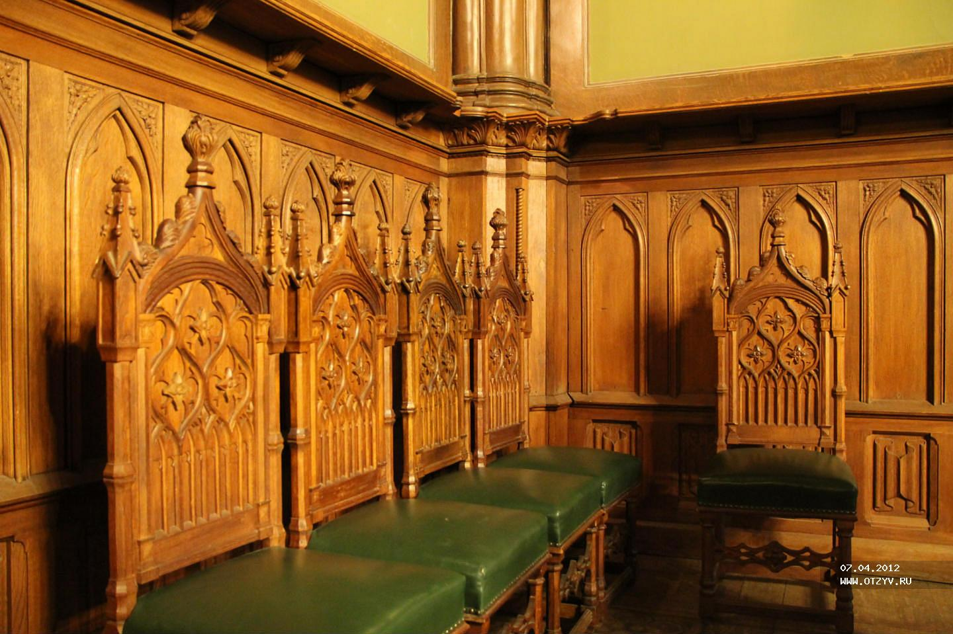

Slide 19
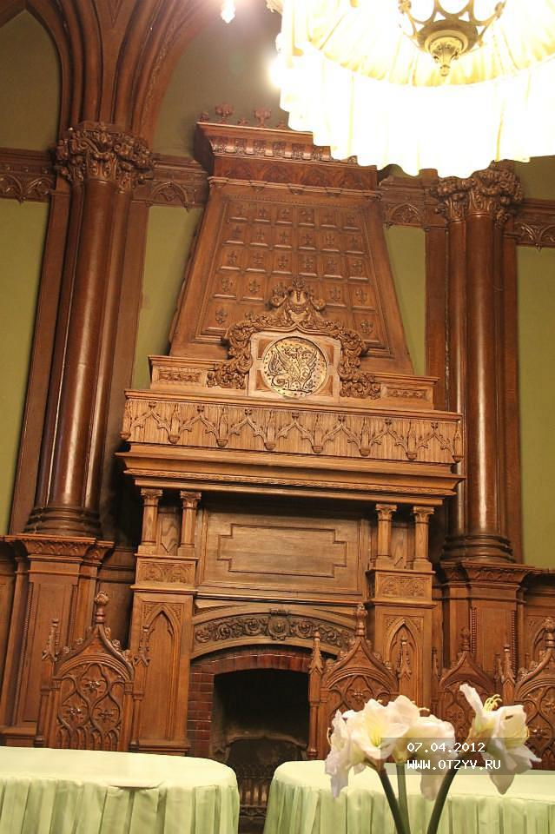
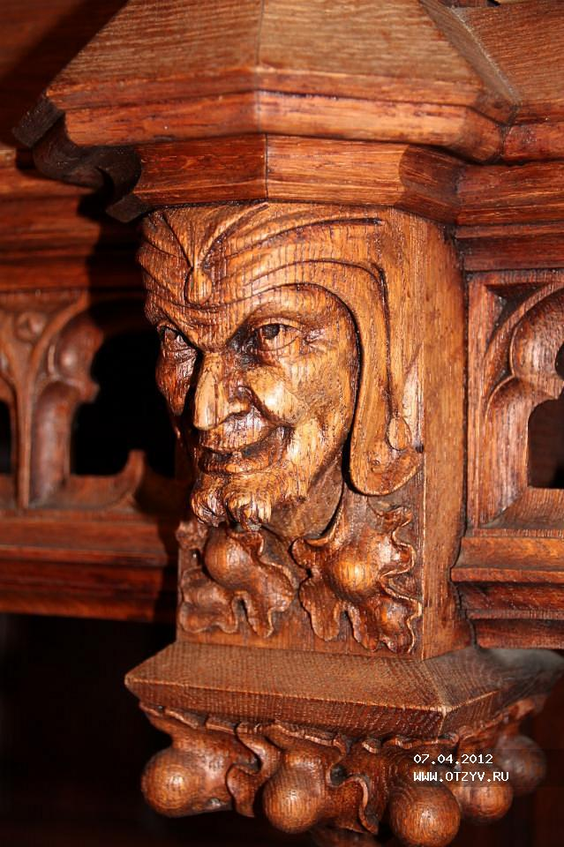
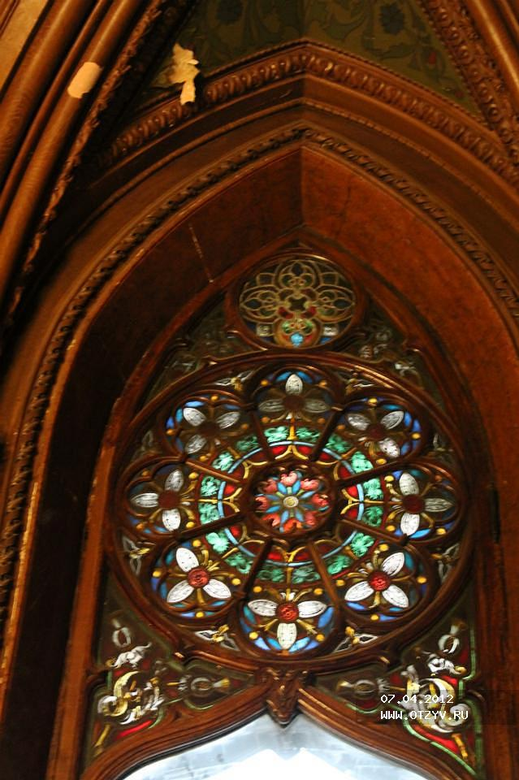
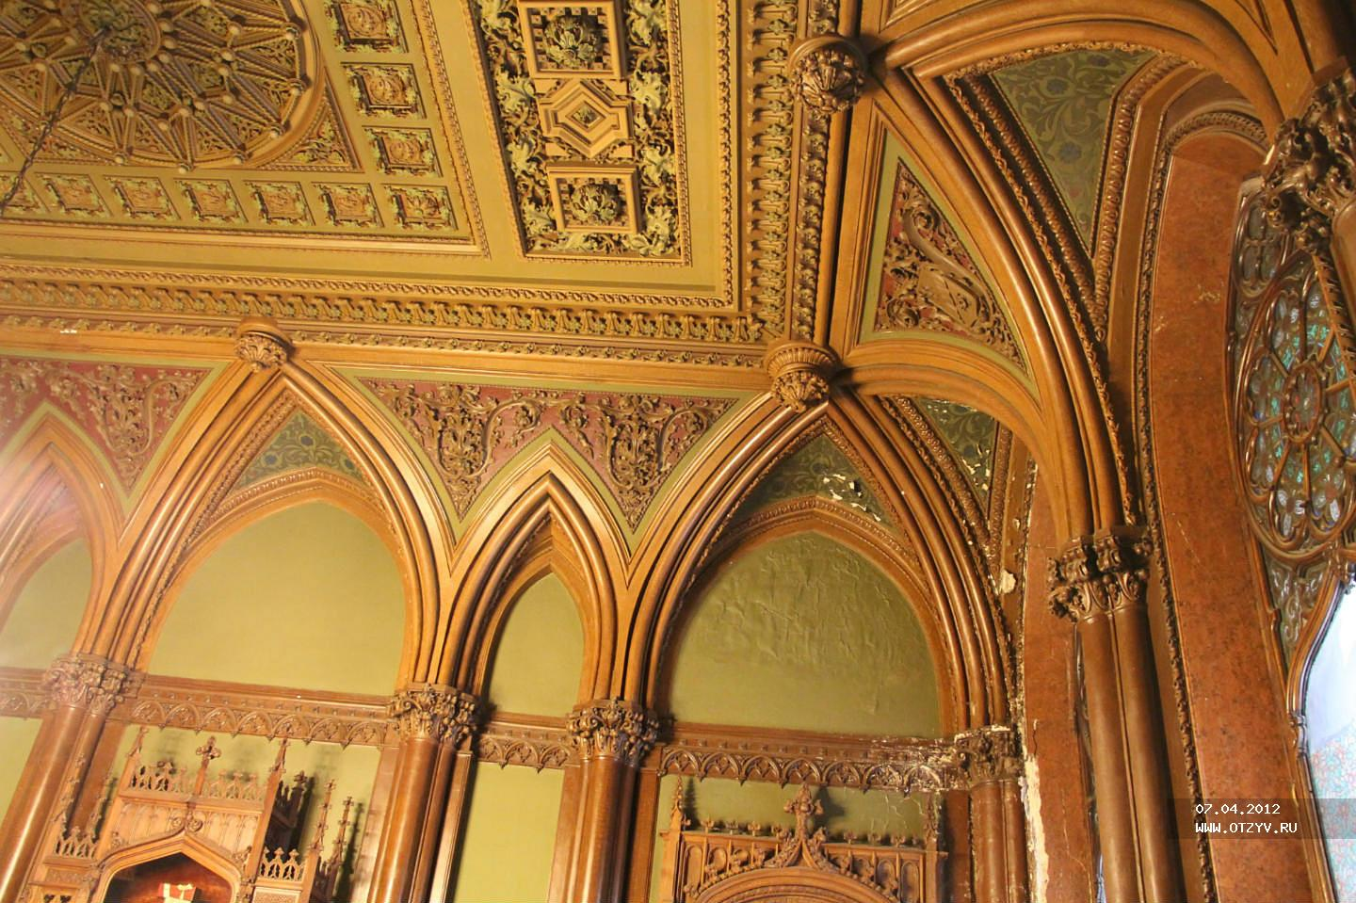

Slide 20
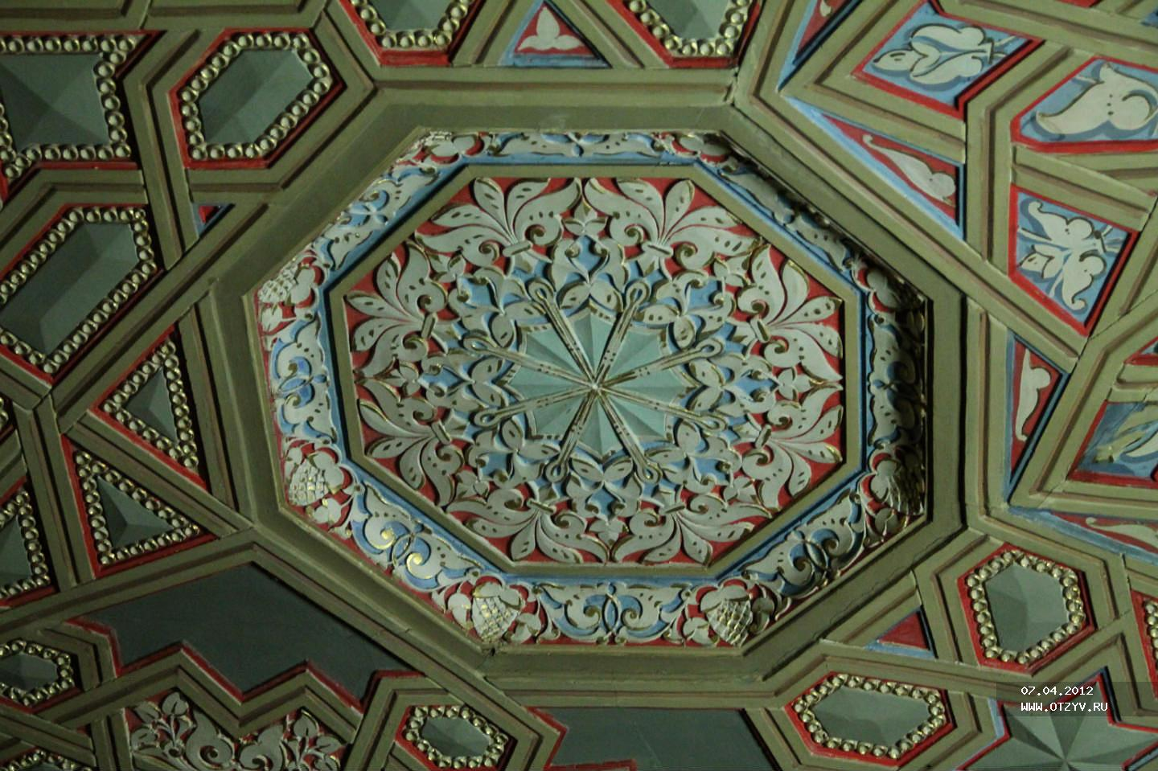
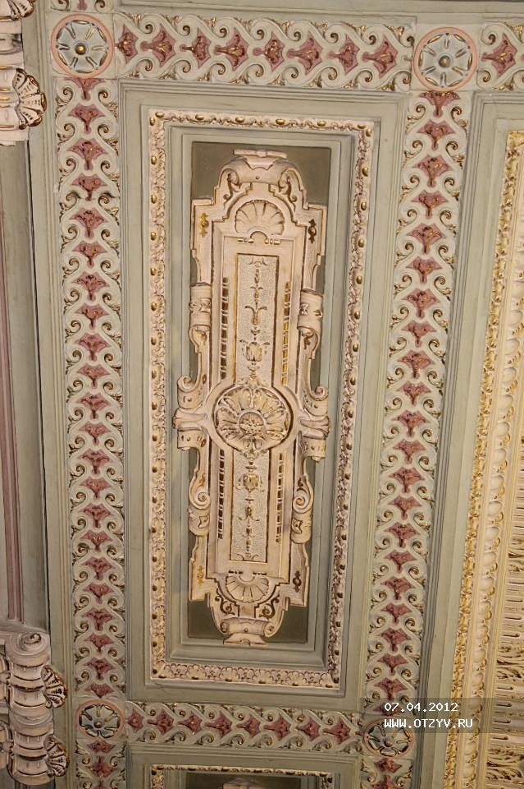
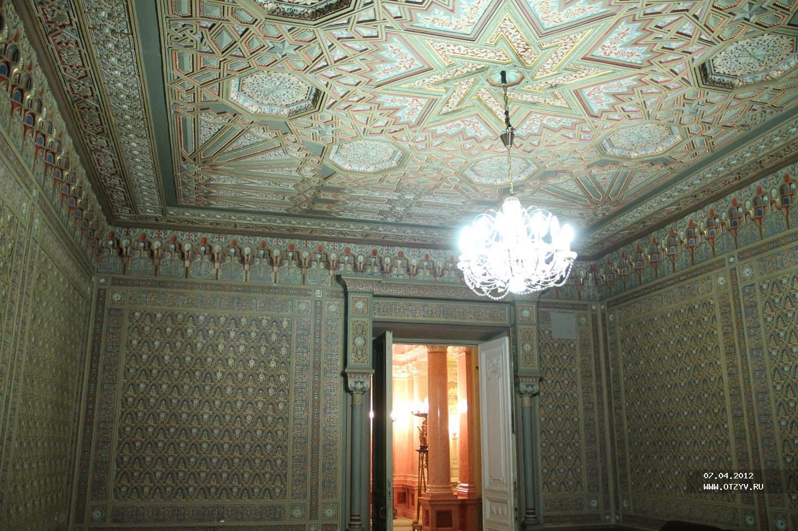

Slide 21
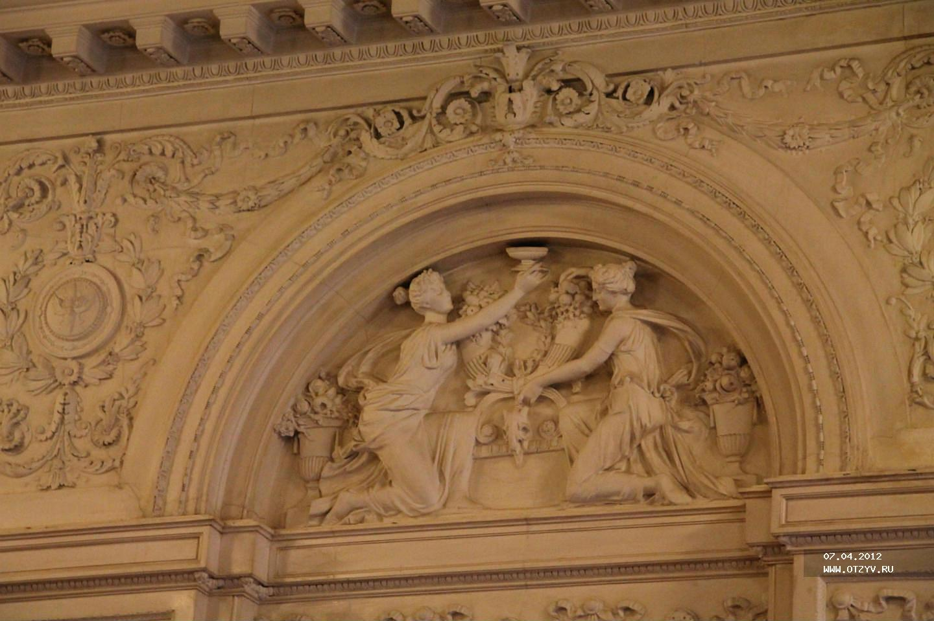
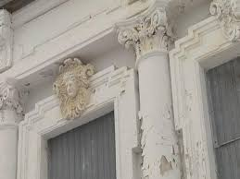
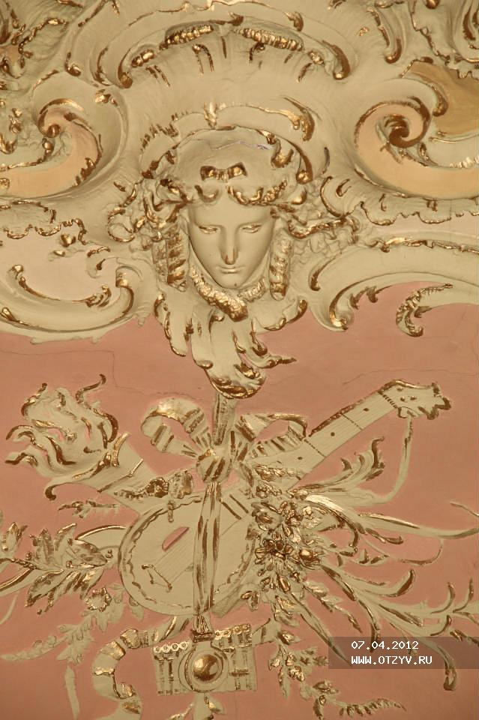
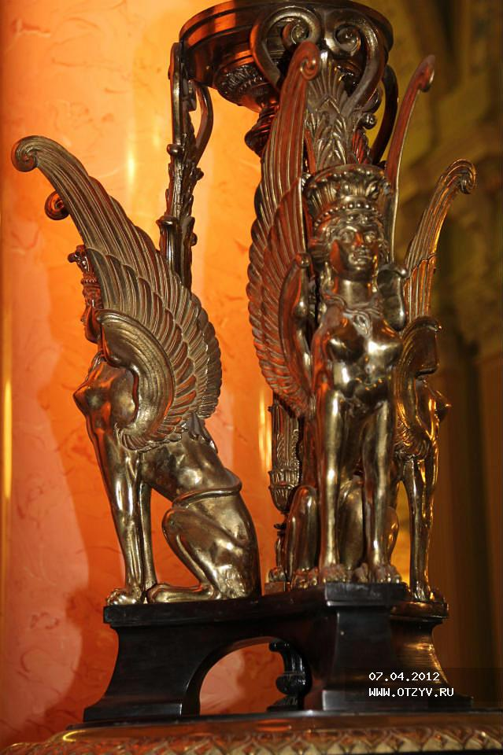
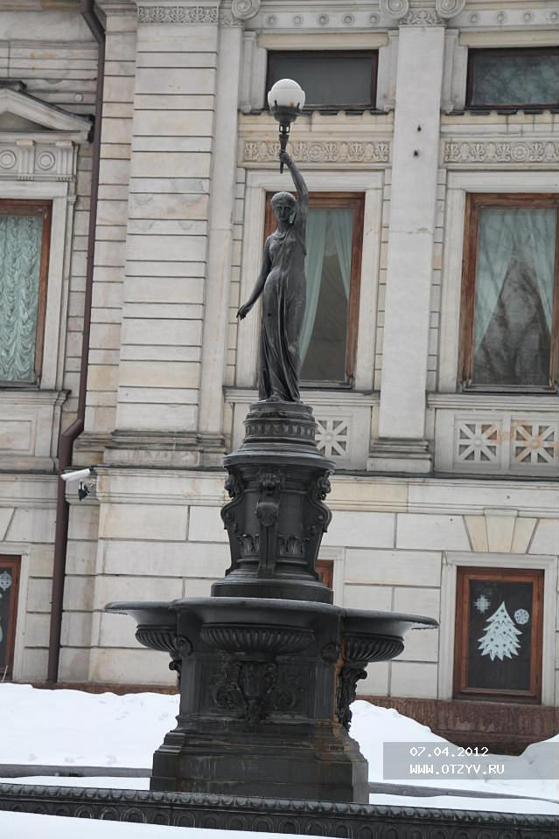

Slide 22
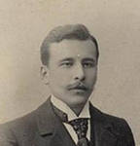
Стахеев Дмитрий Иванович

Slide 23
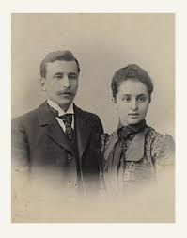

Slide 24
«В трепетном месяц сиянии,
Кама темнеет в дали,
Всюду от башен и зданий
Тени ночные легли.
Радостен был и прекрасен
Яркого солнца восход,
Чист и безоблачно ясен
Неба прозрачного свод.
Точно как сон промелькнула
Юность, надежда, любовь…
Сгинуло все, утонуло –
И не воротится вновь.
Сил много в жизненной борьбе,
Но имя честное осталось
То остальное при тебе»

Slide 25
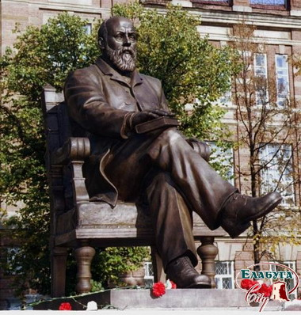
Памятник меценату и писателю Стахееву Д. И.
В октябре 2003 года в Елабуге, перед вековым зданием ЕГПУ (ранее женское епархиальное училище) состоялось открытие памятника Д. И. Стахееву, известному Елабужскому писателю, меценату и предпринимателю. Двухметровый, бронзовый
монумент изображает Дмитрия Ивановича сидящим в старинном кресле. Общая высота композиции - около 4 метров. Дмитрий - сын основателя династии Ивана Ивановича Стахеева, купец первой гильдии, писатель и журналист 19 века.

Slide 26
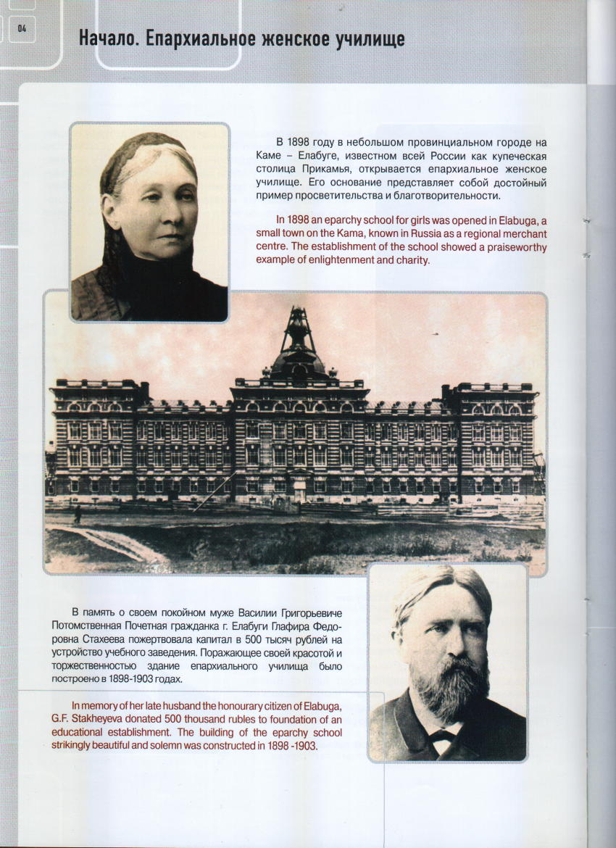

Slide 27
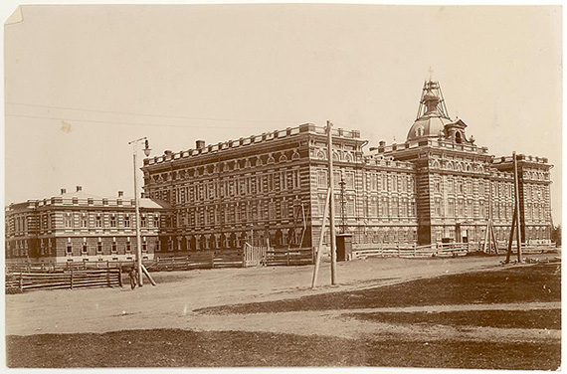

Slide 28
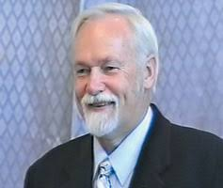
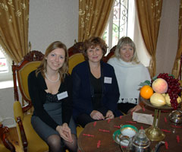
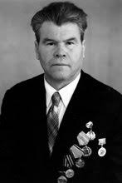
Потомки Стахеевых

Slide 29


Slide 30
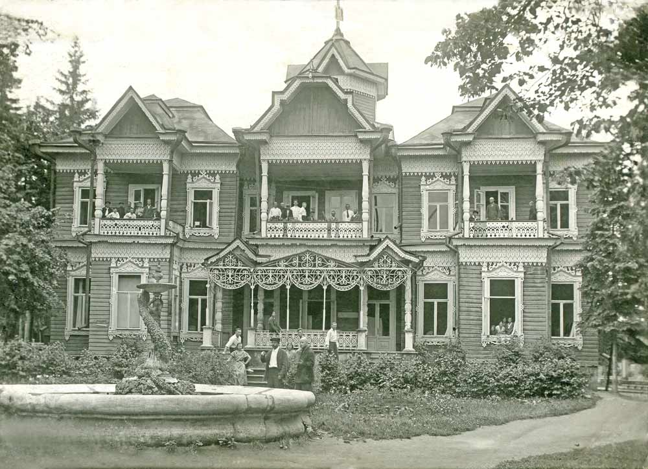
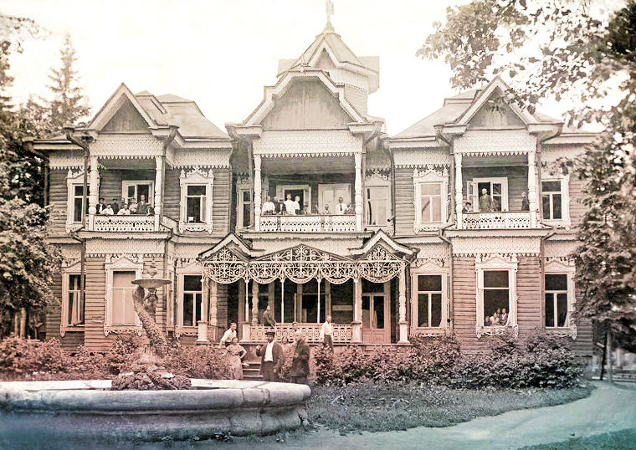
Полным сумраком одета,
Меж утесов и камней.
Чуть мелькает точкой света
Хата бедных рыбарей.
А над ней, на горном скате
Дом-дворец среди садов.
Весь в огнях и в аромате
Распустившихся цветов.
Д.В.Стахеев

Slide 31
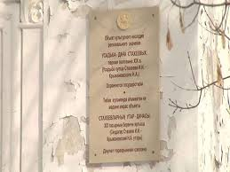
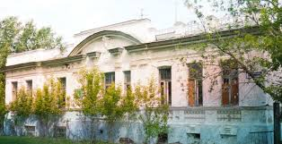
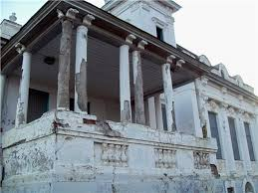

Slide 32


Slide 33


Slide 34




Проект «Память об удивительном человеке Стахееве Д.И.»
Вилла «Отрада» (Дача Стахеева) –г.Алушта , Крым
Памятник писателю Стахееву Д.И., г.Елабуга, Республика Татарстан
Доходный дом купца Стахеева Д.И., г.Елабуга, Республика Татарстан
Особняк Стахеева. Г. Москва

Slide 35


Slide 36


Slide 37


Slide 38


Slide 39



Slide 40


Slide 41


Slide 43


Slide 44


Slide 45


Slide 46


Slide 47



Slide 48


Slide 49


Slide 50


Slide 51


Slide 52


Slide 53


Slide 55


Slide 56






Slide 57
Спасибо за внимание!

